Slide 1
CHÀO ĐÓN CẢ LỚP ĐẾN BUỔI HỌC NÀY!

Slide 2


KHỞI ĐỘNG
An, Minh và Khoa trao đổi về một dự án mà các bạn dự định thực hiện.
Khoa: Tớ sẽ phác thảo một kịch bản để các bạn góp ý và chuyển kịch bản đó thành một phần mềm trò chơi trên máy tính.
Minh: Làm thế nào để tạo nhân vật, trang phục, phong cảnh cho trò chơi?
An: Bạn chỉ cần mô tả nhân vật, trang phục, phong cảnh, còn việc tạo ra các hình ảnh đó trên máy tính thì yên tâm, đã có tớ.
Minh: Thật là tuyệt. Tớ sẽ đưa trò chơi lên Internet, duy trì sự hoạt động của nó và tập hợp các ý kiến phản hồi để cải tiến.
Chúng ta hãy cùng tìm hiểu xem sở trường của mỗi bạn có thể phát triển để trở thành một nghề trong tương lai được hay không nhé.

Slide 3
CHỦ ĐỀ 6: HƯỚNG NGHIỆP VỚI TIN HỌC
BÀI 17: TIN HỌC VÀ
THẾ GIỚI NGHỀ NGHIỆP

Slide 4
NỘI DUNG BÀI HỌC
1
2
Nghề nghiệp trong tin học
Tin học và
thế giới
nghề nghiệp

Slide 5

1
NGHỀ NGHIỆP TRONG TIN HỌC

Slide 6


HOẠT ĐỘNG 1
Công việc đặc thù của người làm tin học
Đoạn hội thoại ở hoạt động Khởi động cho biết ba bạn An, Minh, Khoa đang dự định cùng nhau làm một trò chơi trên máy tính. Mỗi bạn đều có sở thích và khả năng riêng. Em hãy trả lời các câu hỏi sau:
1. Ba người bạn của chúng ta, sau này có thể làm những nghề nghiệp gì trong lĩnh vực tin học?
2. Đặc thù công việc và sản phẩm chính của những nghề nghiệp đó là gì?

Slide 7



Khoa: nhà chuyên môn về phân tích và phát triển phần mềm.
• Đặc thù công việc: đòi hỏi nghiên cứu khoa học về hệ thống máy tính, thuật toán và cách biểu diễn các thuật thuật toán trong máy tính; sử dụng các mô hình toán học tạo ra những cách mới để biểu diễn, xử lí và trao đổi thông tin trong môi trường số.
• Sản phẩm chính: các ứng dụng, trang web, hệ thống và phần mềm.

Slide 8
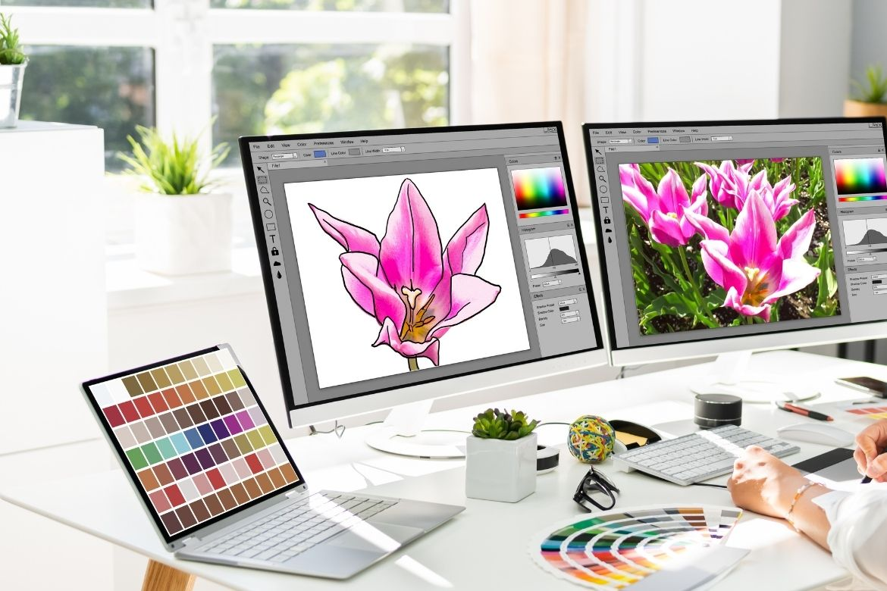

An: nhà thiết kế đồ họa.
• Đặc thù công việc: lí thuyết khoa học máy tính, sử dụng phương tiện và công cụ công nghệ thông tin để giải quyết vấn đề thực tế trong các lĩnh vực khác như ý tế, giáo dục, thương mại, truyền thông,...
• Sản phẩm chính: đồ họa trang web, game và đa phương tiện.

Slide 9
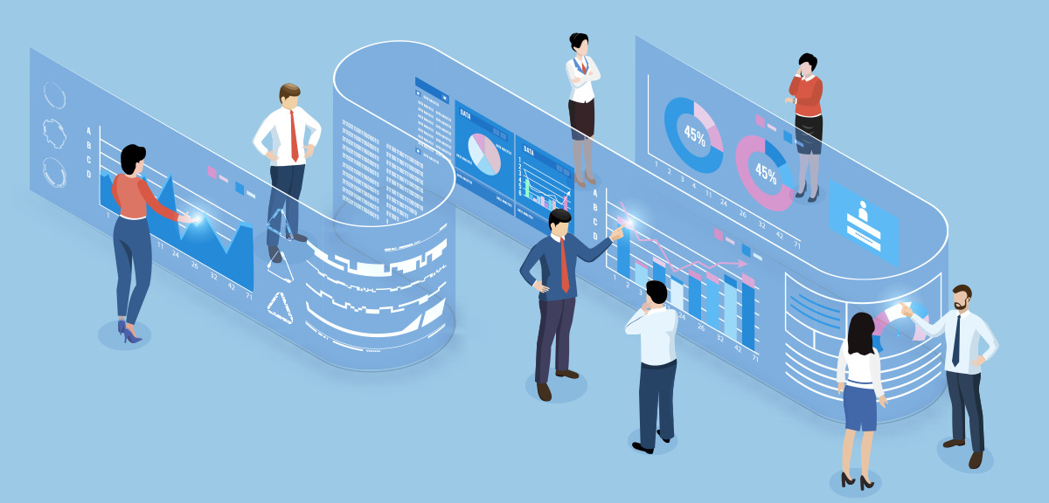

Minh: nhà quản trị hệ thống.
• Đặc thù công việc: thiết kế, xây dựng, tích hợp và triển khai các hệ thống cơ sở dữ liệu; thiết lập chính sách và triển khai các kể hoạch bảo mật dữ liệu; thiết kế, xây dựng, cấu hình và quản trị mạng máy tính.

Slide 10

Nhóm nghề thuộc hướng Khoa học máy tính
Nhóm nghề thuộc hướng Tin học ứng dụng
Nhà chuyên môn về phân tích và phát triển phần mềm và nhà chuyên môn về cơ sở dữ liệu và mạng máy tính,…
Nhà thiết kế đồ hoạ và truyền thông đa phương tiện,…

Slide 11
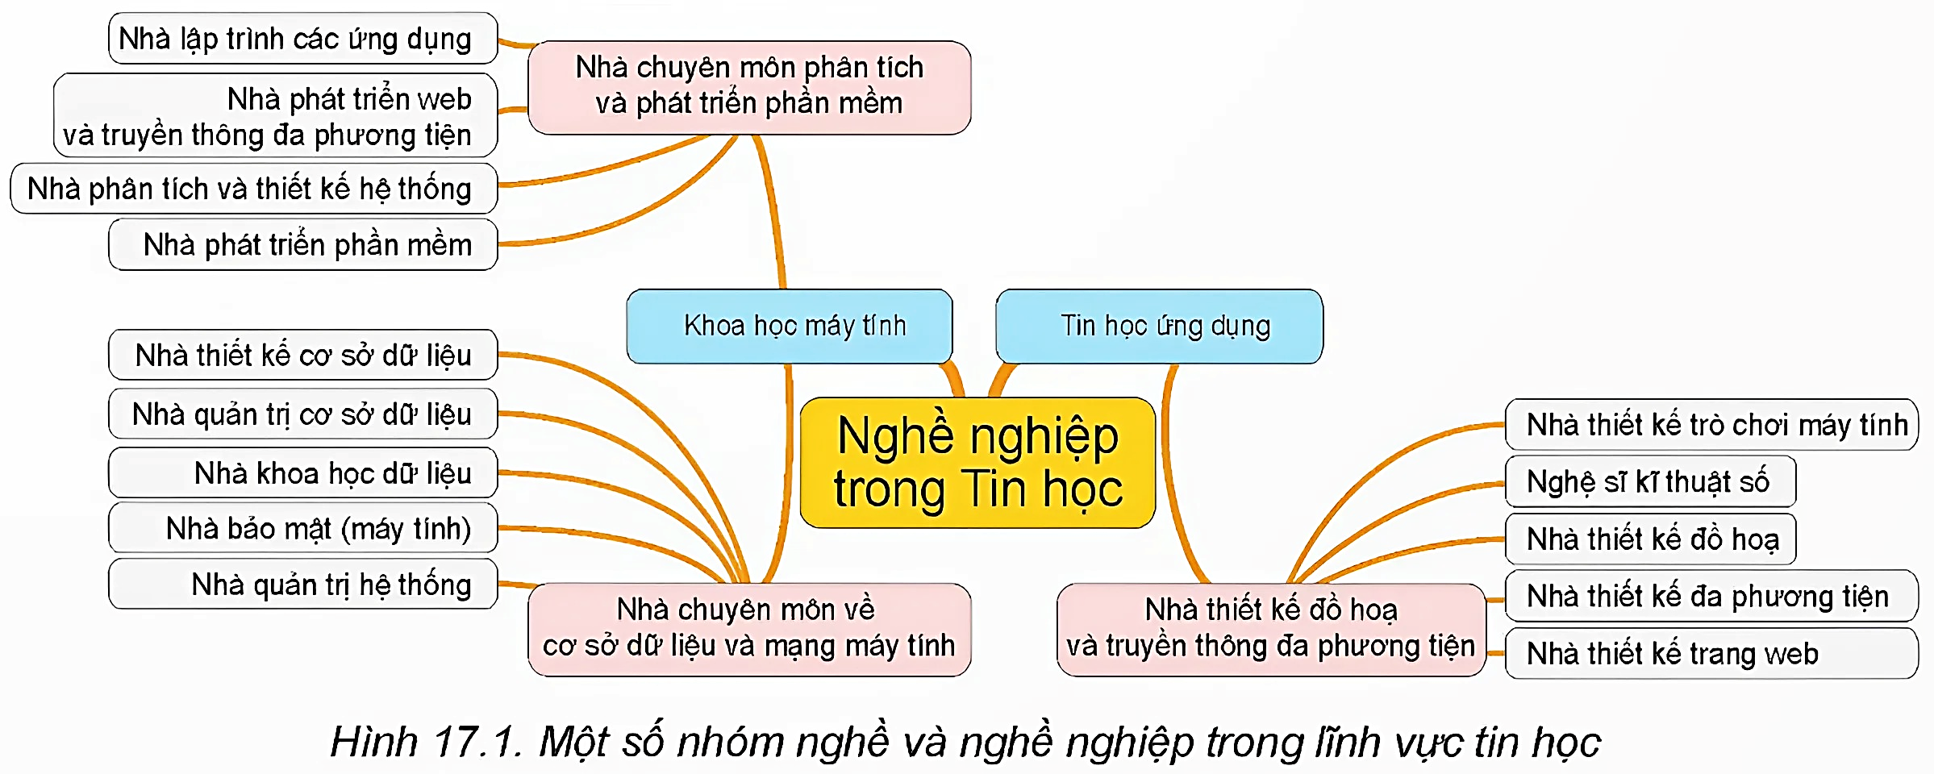
Hình 17.1. Một số nhóm nghề và nghề nghiệp
trong lĩnh vực tin học

Slide 12


CÂU HỎI CỦNG CỐ SGK TR.89
Sau khi tìm hiểu về nghề nghiệp trong lĩnh vực Tin học, em nhận thấy ý thích và khả năng của mình phù hợp với nhóm nghề nào? Tại sao?
Thiết kế trang web

Slide 13


GHI NHỚ
Những nhóm nghề thuộc hướng Khoa học máy tính có đặc điểm chung là nghiên cứu lí thuyết về thông tin và thuật toán, tạo ra những cách mới để biểu diễn, xử lí và trao đổi thông tin trong môi trường số.
Những nhóm nghề thuộc hướng Tin học ứng dụng không đòi hỏi nghiên cứu chuyên sâu về lí thuyết khoa học máy tính mà chủ yếu là sử dụng phương tiện và công cụ công nghệ thông tin để giải quyết các vấn đề thực tế trong các lĩnh vực khác.

Slide 14

2
TIN HỌC VÀ THẾ GIỚI NGHỀ NGHIỆP

Slide 15
HOẠT ĐỘNG 2
Tìm việc
Em hãy sử dụng những công cụ trên internet như máy tìm kiếm, hội thoại thông minh, website của tổ chức doanh nghiệp,… để tìm hiểu công việc ở một số doanh nghiệp và thực hiện các yêu cầu sau:
1. Nêu tên một doanh nghiệp hoạt động trong lĩnh vực tin học. Những công việc tin học nào phù hợp nhất với doanh nghiệp đó?
2. Nêu tên một doanh nghiệp sử dụng lao động tin học nhưng hoạt động trong lĩnh vực khác. Những công việc tin học được sử dụng trong doanh nghiệp đó là gì?

Slide 16

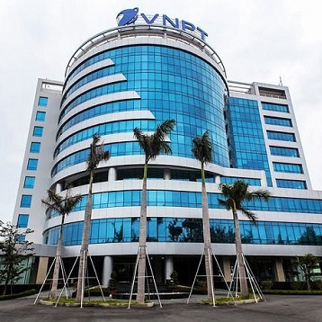
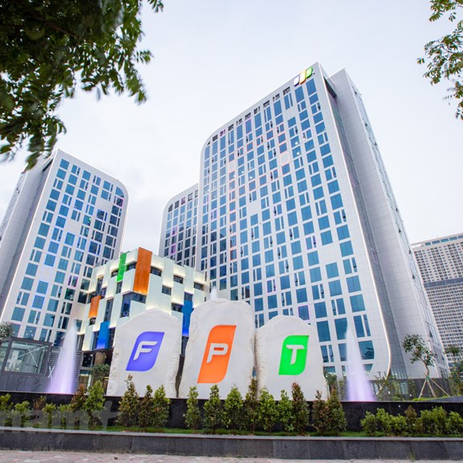
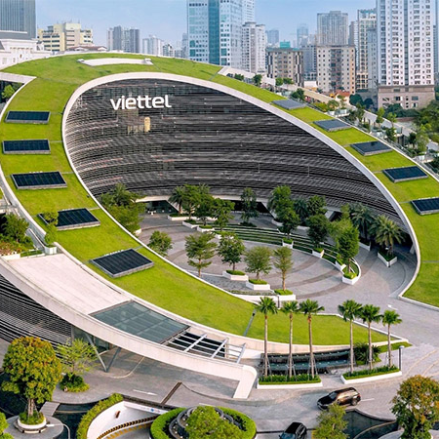
TRẢ LỜI CÂU 1
Doanh nghiệp hoạt động trong lĩnh vực tin học:
Do lĩnh vực tin học mà các doanh nghiệp này kinh doanh đa dạng nên hầu hết các nghề tin học đều phù hợp với các doanh nghiệp này.

Slide 17

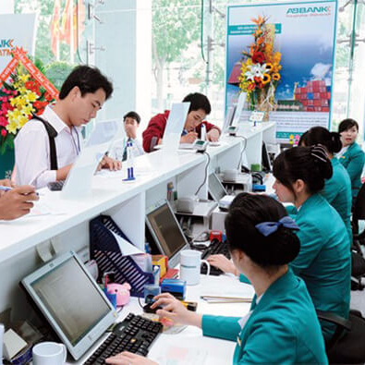

TRẢ LỜI CÂU 2
Doanh nghiệp sử dụng lao động tin học nhưng hoạt động trong lĩnh vực khác:
Giáo dục
Ngân hàng
Kế toán
Công việc tin học trong ngân hàng cũng rất đa dạng, như chuyên môn về cơ sở dữ liệu, mạng máy tính, bảo mật dữ liệu,….

Slide 18

2. Tin học và thế giới nghề nghiệp
Tin học xuất hiện những doanh nghiệp tin học và doanh nghiệp khác.
Những công việc theo hướng Khoa học máy tính tập trung nhiều hơn ở các doanh nghiệp, công ti hoạt động trong lĩnh vực tin học.
Phân tích, thiết kế hệ thống thông tin.
Phát triển các ứng dụng trí tuệ nhân tạo.
Ví dụ
Xây dựng giải pháp kĩ thuật và công nghệ xử lí thông tin.
Nghiên cứu an ninh mạng và bảo mật thông tin.

Slide 19
Những công việc theo hướng Tin học ứng dụng xuất hiện ở hầu hết các cơ quan, tổ chức, doanh nghiệp với mức độ khác nhau, nhưng tập trung cao hơn ở những doanh nghiệp khai thác công nghệ thông tin, tạo ra giá trị mới trong kinh doanh.
Ví dụ
Quản lí thông tin và giao dịch khách hàng.
Cung cấp dịch vụ phát thanh,
truyền hình và báo điện tử.
Thương mại điện tử.
Cung ứng dịch vụ đa phương tiện phục vụ quảng cáo, giải trí, truyền thông.

Slide 20
HOẠT ĐỘNG 3
Nữ giới và tin học
Bạn An đặt câu hỏi: “Những nghề liên quan đến tin học có phù hợp với nữ giới không?” Em hãy giúp bạn An trả lời câu hỏi đó.
Các nghề liên quan đến tin học có phù hợp với nữ giới
Nữ giới có ưu thế để phát huy tốt trong nghề nghiệp tin học: khả năng ghi nhớ tốt, cẩn thận, chu đáo, giao tiếp tốt, chịu được áp lực lớn.
Nữ giới giúp gia tăng tính đa dạng và sáng kiến cho công việc.

Slide 21


CÂU HỎI CỦNG CỐ SGK TR.90
Em hãy chọn phát biểu đúng.
A. Nam giới làm những nghề như lập trình ứng dụng hay phân tích thiết kế hệ thống tốt hơn nữ giới do họ có tư duy lôgic tốt hơn.
B. Nữ giới làm những nghề như quản trị hệ thống hay quản trị cơ sở dữ liệu tốt hơn nam giới do họ cẩn thận hơn.
C. Lựa chọn nghề nghiệp trong lĩnh vực tin học phù hợp với giới tính sẽ đem lại hiệu quả lao động cao hơn.
D. Cả nam và nữ đều có thể chọn nghề trong lĩnh vực tin học phù hợp với năng lực và nhu cầu của mình.

Slide 22
GHI NHỚ
• Không chỉ những doanh nghiệp tin học mà nhiều doanh nghiệp khác cũng cần lao động tin học, theo cả hai hướng Khoa học máy tính và Tin học ứng dụng.
• Mọi người, không phân biệt giới tính đều có cơ hội tiếp cận các nghề nghiệp trong lĩnh vực tin học theo sở thích, năng lực và nhu cầu của mình.

Slide 23



kenhgiaovien
Bài giảng và giáo án này chỉ có duy nhất trên kenhgiaovien.com
Bất cứ nơi nào đăng bán lại đều là đánh cắp bản quyền và hưởng lợi bất chính trên công sức của giáo viên.
Vui lòng không tiếp tay cho hành vi xấu.
https://kenhgiaovien.com/
Zalo: 0386 168 725

Slide 24
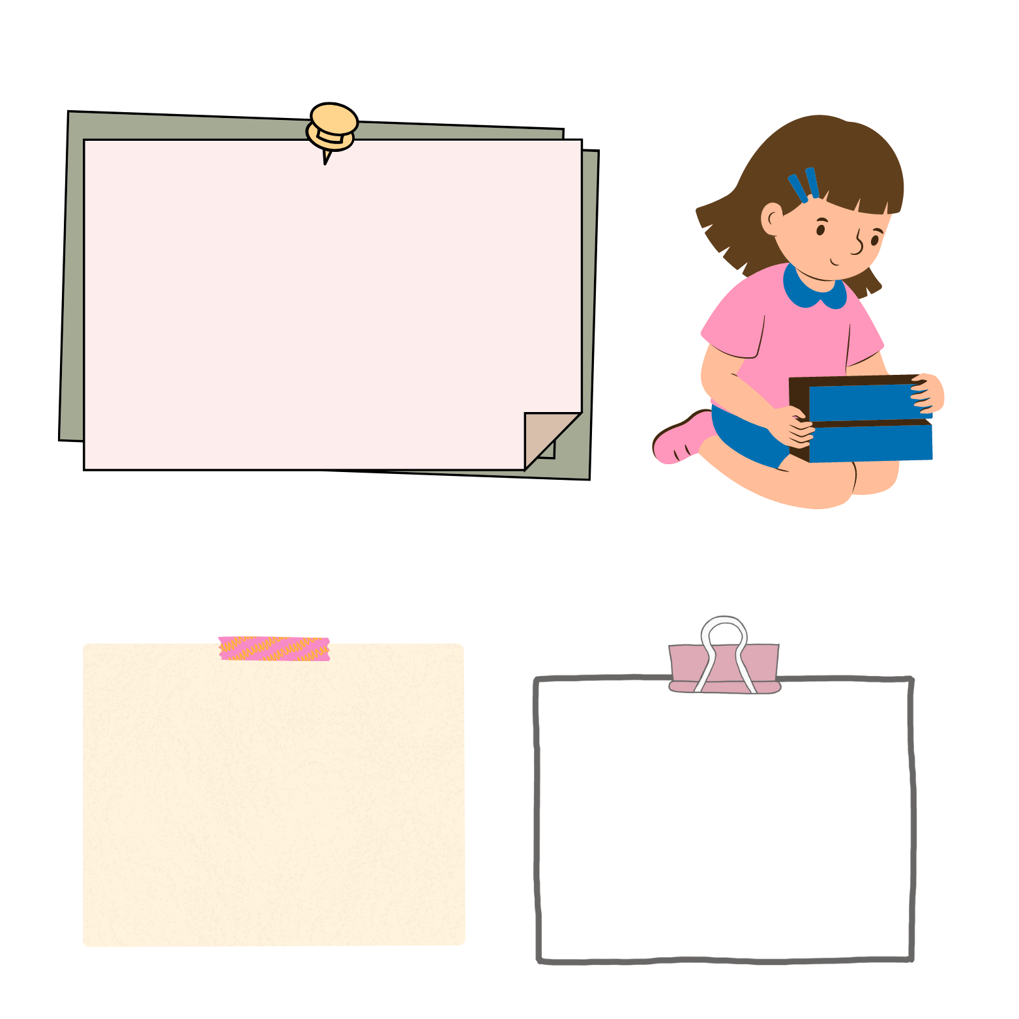
LUYỆN TẬP
1. Hãy kể tên hai công việc liên quan đến nghề nghiệp tin học trong lĩnh vực khác như y tế, giáo dục, nông nghiệp, xây dựng, giao thông,...
2. Em hãy nêu ví dụ về một nghề tin học mà theo em, lao động nữ có ưu thế. Giải thích cho câu trả lời của mình.

Slide 25
TRẢ LỜI CÂU 1
Lĩnh vực giáo dục:
GV tin học, quản trị hệ thống thông tin của nhà trường (website, phần mềm tuyển sinh, phần mềm học trực tuyến, kho học liệu số,...).
Lĩnh vực y tế:
Quản trị hệ thống thông tin (cơ sở dữ liệu khám chữa bệnh,...), an toàn thông tin và bảo mật dữ liệu,...

Slide 26
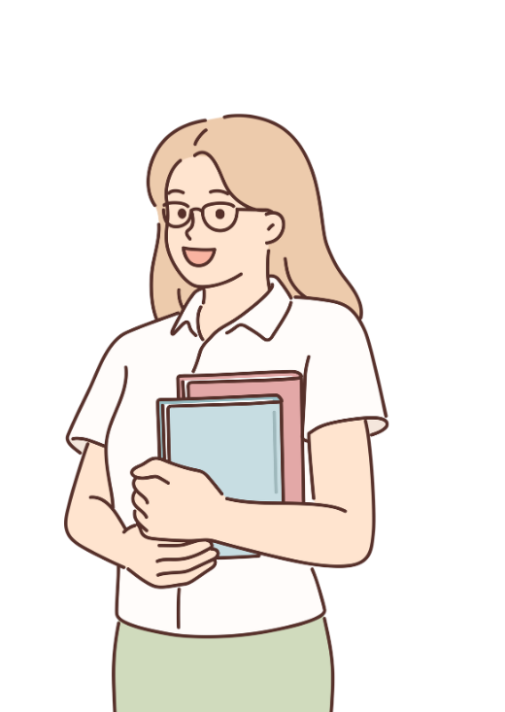
TRẢ LỜI CÂU 2
Kiểm thử phần mềm: đặc thù của công việc này là phát hiện lỗi của phần mềm trong quá trình xây dựng.
Nữ giới có đặc điểm chịu khó, cẩn thận, chịu được áp lực cao,... có thể làm tốt công việc này.

Slide 27
Câu 1: Câu nào sau đây là đúng?
A. Người lập trình làm việc không cần máy tính.
C. Nhóm nghề phát triển phần mềm là thiết kế nội dung để truyền đạt thông tin dưới hình thức hình ảnh, âm thanh,...
B. Sản phẩm của những người lập trình là các phần mềm giúp con người làm việc hoặc giải trí.
B. Sản phẩm của những người lập trình là các phần mềm giúp con người làm việc hoặc giải trí.
D. Những người làm việc trong lĩnh vực thiết kế đồ hoạ cần nghiên cứu về hệ thống máy tính, về thuật toán và cách biểu diễn thuật toán trong máy tính.

Slide 28
Câu 2: Chọn phương án sai.
A. Sản phẩm của đồ hoạ máy tính là những hình ảnh chỉ được dùng trong môi trường số.
A. Sản phẩm của đồ hoạ máy tính là những hình ảnh chỉ được dùng trong môi trường số.
C. Người thiết kế đồ hoạ cần có phần mềm chuyên dụng.
B. Người thiết kế đồ hoạ máy tính cũng cần có kiến thức về mĩ thuật.
D. Sản phẩm của những người thiết kế đồ hoạ trên máy tính là trò chơi, video, in ấn và quảng cáo,...

Slide 29
Câu 3. Chọn phương án sai.
A. Hầu hết các tổ chức đều có một cơ sở dữ liệu để quản lí nhân viên, hàng hoá hoặc khách hàng.
C. Bài toán và sản phẩm của nghề làm cơ sở dữ liệu đa dạng, tuỳ theo từng khách hàng.
B. Sản phẩm của cơ sở dữ liệu giúp con người làm việc
hiệu quả hơn.
D. Người làm cơ sở dữ liệu có thể không cần đào tạo đúng chuyên ngành.
D. Người làm cơ sở dữ liệu có thể không cần đào tạo đúng chuyên ngành.

Slide 30
Câu 4. Chọn phương án đúng.
A. Các nghề theo định hướng khoa học máy tính có tính
ứng dụng cao.
C. Người có tư duy tốt có thể phù hợp với nghề theo định hướng khoa học máy tính.
C. Người có tư duy tốt có thể
phù hợp với nghề theo định hướng khoa học máy tính.
B. Các nghề theo định hướng
tin học ứng dụng mang tính chất nghiên cứu cao.
D. Người có năng khiếu mĩ thuật không nên chọn nghề đồ hoạ máy tính.

Slide 31
Câu 5. Nghề nào sau đây thuộc định hướng Khoa học máy tính?
A. Quản lí thông tin và giao dịch khách hàng.
C. Báo điện tử.
B. Xây dựng giải pháp kĩ thuật và công nghệ xử lí thông tin.
B. Xây dựng giải pháp kĩ thuật và công nghệ xử lí thông tin.
D. Cung ứng dịch vụ đa phương tiện phục vụ quảng cáo.

Slide 32
Câu 6. Công việc đặc thù của nhóm các nhà chuyên môn
về cơ sở dữ liệu và mạng máy tính là gì?
A. Thiết kế, phát triển, thử nghiệm và bảo trì phần mềm.
C. Thiết kế nội dung để truyền đạt thông tin dưới hình thức hình ảnh, âm thanh, hoạt hình, video và các phương tiện nghe nhìn khác.
B. Thiết kế, xây dựng, cấu hình và quản trị mạng máy tính.
B. Thiết kế, xây dựng, cấu hình và quản trị mạng máy tính.
D. Kiểm tra và tư vấn cải thiện hệ thống thông tin nhằm đáp ứng các yêu cầu cụ thể.

Slide 33
Câu 7. Em hãy tìm hiểu thông tin trên Internet và cho biết
phương án nào sau đây là tên của một công ty về quản lí rủi ro trong an ninh mạng hàng đầu thế giới?
A. Tenable.
A. Tenable.
C. The Chase.
B. Archer Daniels Midland.
D. Blizzard.

Slide 34

VẬN DỤNG
1. Hãy kể về một nghề tin học mà em quan tâm. Nghề nghiệp đó theo định hướng Khoa học máy tính hay Tin học ứng dụng?
2. Em cần bổ sung những kiến thức hay kĩ năng nào để có thể trở thành người lao động trong nghề nghiệp mà em quan tâm ở Câu 1?

Slide 35

HƯỚNG DẪN VỀ NHÀ
1
2
Ôn lại kiến thức đã học.
Làm bài tập trong Sách bài tập
Tin học 9.

Slide 36
CẢM ƠN CẢ LỚP
ĐÃ LẮNG NGHE!

